Slide 1


CHUTE
Organize sua pelada. Eleve seu jogo.
ENTREGA MVP | 2026
Aluno: Gabriel Rodrigues Vjekoslav

Slide 2







ORGANIZAR O FUTEBOL É CAOS
Grupos Bagunçados
Times Desequilibrados
Zero Registro
Confirmações perdidas e listas de presença impossíveis de gerenciar nos chats.
Nenhum histórico de partidas, desempenho ou evolução real dos jogadores ao longo do tempo.
As tradicionais "panelinhas" que quebram a dinâmica e travam a diversão do jogo.
CHUTE APP • 02

Slide 3






CHUTE RESOLVE TUDO ISSO
Gestão de Partidas
Times Balanceados
Progressão Real
Crie, convide, gerencie listas de espera e feche o evento em um único lugar.
Algoritmo inteligente de Snake Draft que distribui o nível técnico igualmente.
Sistema de XP, níveis, rankings e histórico completo de estatísticas.
"Do caos ao campeonato."
CHUTE APP • 03

Slide 4

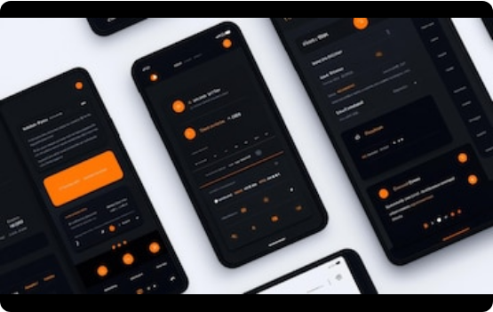

O QUE É O CHUTE?
Plataforma Completa
•
Cross-platform: Aplicativo mobile (iOS, Android e Web via Expo).
•
Modalidades: Futsal, Society e Campo.
•
Mecânicas: Sistema de convites, formação de times e avaliações.
•
Comunidade: Feed social, grupos de times e ranking.
•
Infraestrutura: Backend robusto em produção (Render).
Usuário App Partida Resultado
CHUTE APP • 04

Slide 5


TECNOLOGIA POR TRÁS DO CHUTE
Frontend Mobile
Backend API
Construído para performance e experiência nativa.
Arquitetura RESTful escalável e segura.
•
Node.js + Express.js para alta concorrência.
•
React Native + Expo para desenvolvimento ágil.
•
MongoDB Atlas como banco NoSQL flexível.
•
TypeScript na camada de API.
•
Expo Router para navegação file-based fluida.
•
Zod Validation e JWT Auth para segurança.
•
TypeScript garantindo tipagem forte e segurança.
•
Deploy contínuo e em produção via Render.com.
•
SecureStore para armazenamento seguro local.
•
Deploy nativo via serviços EAS Expo.
CHUTE APP • 05

Slide 6

ARQUITETURA DO SISTEMA
1. App Mobile (Expo)
Interface do usuário consumindo dados dinâmicos.
2. API REST (Express.js)
+30 endpoints suportando OData, processando a lógica de negócios e Autenticação JWT.
3. Banco de Dados (MongoDB)
6 Coleções principais: User, Match, Court, Post, TeamGroup e StatSession.
CHUTE APP • 06

Slide 7
O QUE O CHUTE FAZ
Criar e Gerenciar Partidas Defina quadra, data, modalidade e limite de jogadores em segundos.
Sistema de Convites Envie convites; jogadores aceitam ou recusam direto no app.
Snake Draft Inteligente Sorteio automatizado que distribui jogadores balanceando a força das equipes.
Avaliação Pós-jogo Atribua notas, eleja o MVP da partida e registre gols e assistências.
CHUTE APP • 07

Slide 8
MUITO MAIS QUE ORGANIZAR
Sistema de XP & Ranking Progressão gamificada real baseada em notas, vitórias e prêmios.
Times & Grupos Crie grupos fechados com emblemas e cores personalizadas.
Feed Social Esportivo Compartilhe momentos em posts (estilo mini-Twitter) para seus amigos.
Banco de Quadras Catálogo integrado para facilitar a escolha do local ideal (futsal/society/campo).
CHUTE APP • 08

Slide 9





EVOLUA COMO JOGADOR
Tiers de Rank
Cálculo de XP
Fórmula de Desempenho:
"Cada pelada conta. Cada gol importa."
CHUTE APP • 09

Slide 10

🔴 VAMOS AO APP
Demonstração ao Vivo
Fazer login no sistema
Mostrar a Home e KPIs
Criar uma partida nova
Gerenciar convites
Gerar times (Snake Draft)
Verificar perfil, XP e Feed

Slide 11


UMA API ROBUSTA
6
30+
Coleções MongoDB
Endpoints REST
13
3
Services no Frontend
Plataformas suportadas
URL Produção: https://chute-mobile.onrender.com
CHUTE APP • 11

Slide 12


O QUE APRENDEMOS CONSTRUINDO O CHUTE
Desafios Enfrentados
Aprendizados
•
Lógica complexa para o balanceamento real de times no algoritmo Snake Draft.
•
Modelagem eficiente de dados relacionais e referências dentro do MongoDB.
•
Garantir o armazenamento seguro de sessão (SecureStore vs AsyncStorage).
•
Implementação de validações robustas ponta-a-ponta usando Zod.
•
Otimizar o deploy full-stack lidando com problemas de cold start no Render.com.
•
Refinamento do conceito de design mobile-first no React Native.
•
Sincronização de estado global entre múltiplas telas via Expo Router.
•
Domínio da arquitetura e integração de autenticação com JWT.
CHUTE APP • 12

Slide 13
O QUE VEM DEPOIS
Torneios
Mídia no Feed
Chaveamento automático e gestão de fases eliminatórias (Mata-mata).
Upload de avatares de perfil e fotos de momentos das partidas.
Notificações
Geofencing
Push nativo para alertas de convites, novos jogos e resultados.
Mapa interativo de quadras próximas usando geolocalização do app.
CHUTE APP • 13

Slide 14

CHUTE
Organize. Jogue. Evolua.
Obrigado pela atenção!
Equipe MVP: Gabriel Rodrigues Vjekoslav

